Slide 1


波纹管尺寸测量视觉方案（3D）
►
VISION PLAN

Slide 2
目录：
一．项目描述 二．项目验证
三．配置清单 四．逻辑流程
五. 评估结果&注意事项 六．售后服务说明

Slide 3
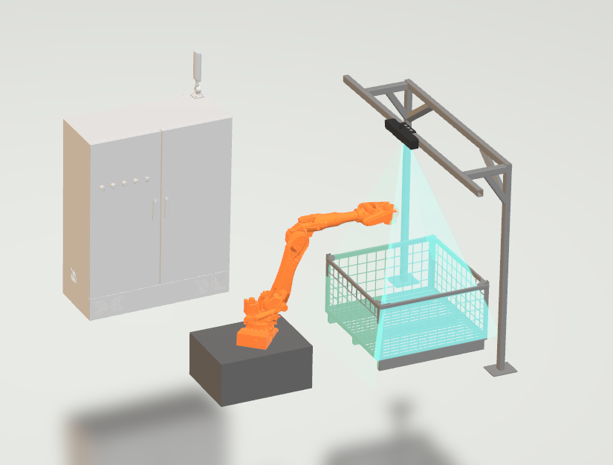
一．
项目描述
●产品名称：波纹管
●测量内容：直径3D
●产品材质：不锈钢
●产品颜色：银色
●产品尺寸(mm × mm × mm)：80.0 * 80.0 * 270.0
●来料方式：料框
●测量精度要求(mm)：3
●检测时产品运动速度(m/s)：0.3
●检测节拍(pcs/min)：10
●工作距离(mm)：199
方案布局图

Slide 4

二．
项目验证
参数名称 | 参数值
3D线扫相机型号 | OPT-LPE2-015-01
3D线扫相机类型 | 3D线扫相机
X方向视野宽度 | 103.405mm
Z轴重复精度 | 0.5μm
采集时间 | 0.49s
行频 | 2-18kHz
Z(工作距离) = 199mm, X视野大小 = 103.405mm, Z向视野大小 = 93mm
视野图

Slide 5

三．
配置清单
系统构成

Slide 6
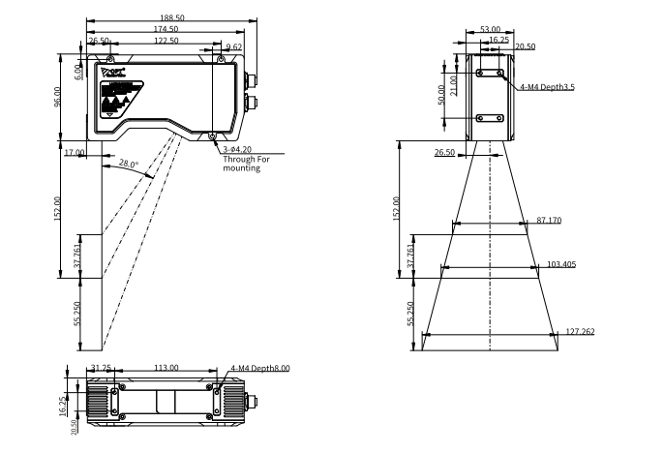
三．
配置清单
尺寸图
相机尺寸图

Slide 7
三．
配置清单
序号 | 名称 | 型号 | 单位 | 数量 | 厂家
1 | 3D线扫相机 | OPT-LPE2-015-01 | 台 | 1 | OPT
2 | 工控机 | - | 台 | 1 | -
3 | 显示器 | - | 台 | 1 | -
4 | 软件 | MechMSR | 套 | 1 | MechMind

Slide 8
四．
逻辑流程
MechMSR(MechMind):
逻辑流程
├── 图像采集
│ └── 3D线激光轮廓测量仪配置
│ ├── 设置扫描参数：分辨率匹配产品尺寸（80*80*270mm），扫描行数覆盖波纹管全周长
│ ├── 曝光时间调整至20-30μs（抑制金属反光干扰）
│ └── 标定参数组加载（确保坐标系精度满足3mm要求）
│
├── 预处理
│ ├── 表面点过滤（通过法向）
│ │ ├── 法向量最大角度：60°（过滤倾斜噪点）
│ │ └── 噪声去除等级：中度（平衡去噪与细节保留）
│ │
│ └── 表面预处理
│ ├── 滤波器类型：高斯滤波（核大小3px，标准差1.5）
│ └── 特征区域设置：框选波纹管两端圆周区域（确保直径测量范围）
│
├── 直径3D测量
│ ├── 表面边缘拟合圆（2.6.5.6）
│ │ ├── 特征区域：覆盖波纹管两端圆周（环形圆柱区域）
│ │ ├── 拟合方法：最小二乘圆（鲁棒性）
│ │ └── 离群点百分比：30%（剔除异常点）
│ │
│ └── 通过特征测量尺寸（2.6.6.3）
│ ├── 特征点类型：最大X与最小X（横向直径测量）
│ ├── 参考平面：使用表面拟合平面步骤生成的基准平面（消除倾斜影响）
│ └── 合格范围：设定直径公差±1.5mm（总精度3mm）
│
├── 结果处理

Slide 9
四．
逻辑流程
│ ├── 列表值判定（2.6.10.3）
│ │ ├── 判定模式：自定义判定
│ │ └── 设置直径测量值的最小值（78.5mm）与最大值（81.5mm）
│ │
│ └── 输出管理配置（2.5.5）
│ ├── 质量判定规则：综合判定（所有测量项OK则工程OK）
│ └── 通信输出：启用TCP ASCII协议，配置寄存器地址输出直径值与判定结果
│
└── 统计处理（可选）
└── 生产界面配置（2.8.1）
├── 启用直径测量项统计数据（合格率/平均值/极差）
└── 设置数据保存周期（每批次保存一次）

Slide 10
五．
评估结果&注意事项
05 评估结果 & 注意事项
现场环境
相机安装
物料一致性
风险点：强光干扰或金属反光影响3D扫描精度
解决方案：加装遮光罩并控制环境光照强度，避免直射光源
风险点：相机安装角度偏差导致测量区域不完整
解决方案：使用激光校准工具辅助安装，确保扫描线覆盖波纹管全周长
风险点：来料波纹管表面氧化层厚度不一致影响轮廓识别
解决方案：在软件中增加表面补偿算法，提升不同反射率下的测量稳定性

Slide 11
六．售后服务说明
该设备上线后使用初期，我们会派专人进行全程跟踪： 处理解决可能发生的设备异常； 对现场人员进行培训指导。 设备交付后：售后服务一年。 若客户提出设备升级需求，我们会及时为您提供升级新方案。
联系我们： 邮箱：image@ytzrtx.com 电话：0535-2162897 地址：烟台致瑞图像技术有限公司

Slide 12
THANKS

